Slide 1
科培高二班-
膠圖結果及作業題目
此次作業只需寫上課題目不用寫心得

Slide 2
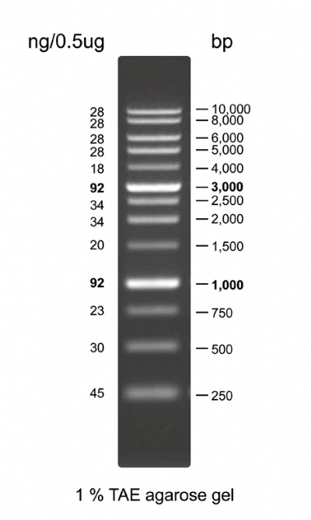
1Kb marker

Slide 3
第一組
第二組

Slide 4
第三組 第四組

Slide 5
第五組 第六組

Slide 6
第七組 第八組

Slide 7
第九組 第十組

Slide 8
作業-上午課程
請敘述抽取質體時，solution I、II 、 III的原理及作用。

Slide 9
作業-下午課程
請根據各組的膠圖分別標明每一個well分別為何種sample (marker也需標明)
請寫出為何plasmid DNA 在膠圖上會呈現不同大小的片段
請討論single digestion 和double digestion的膠圖結果差異
Double digestion中請根據marker推測目標基因片段的大小約為多少bp。

